Slide 1


QUẢN LÝ NHÂN SỰ

Slide 3
0
1
2
0
0
3
1
1
4
2
2
5
3
3
6
4
4
7
5
5
8
6
6
9
7
7
0
8
8
1
9
9
2
0
0
3
Số thành viên nhóm
1
1
4
2
2
5
3
3
6
4
4
7
5
5
8
6
6
9
7
7
0
8
8
9
9
0
0

Slide 4

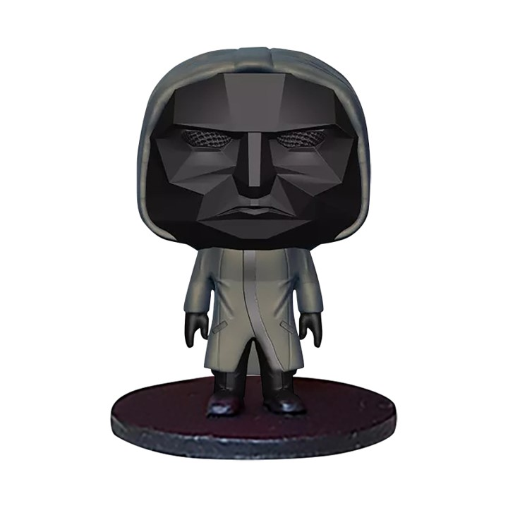

001
NGUYỄN PHẠM MINH HÀO
003
Trương Triều Vĩ
002
Phú quang tiến

Slide 6


Quản Lý Nhân Sự

Slide 8
Quản Lý Nhân Sự
1. Giới thiệu tổng quan về hệ thống
2. Phân tích hệ thống
3. Thiết kế hệ thống

Slide 9


Slide 10
Mô tả chung
Đặt vấn đề:
Sự phát triển mạnh mẽ của CNTT trong xã hội hiện đại.
Công tác quản lý nhân sự đóng một vai trò hết sức quan trọng.
Hiện nay, ở các công ty bộ phận quản lý nhân sự và quản lý lương phải xử lý một số lượng khá lớn sổ sách giấy tờ bằng phương pháp thủ công.
Công sức bỏ ra lớn nhưng hiệu quả công việc lại không cao và sai sót lớn
➔ Để hạn chế những thiếu sót trên, hệ thống quản lý nhân sự này giúp bộ phận quản lý khắc phục, giải quyết công việc một cách thuận lợi, nhanh chóng và tránh được các sai sót trong quá trình quản lý nhân sự

Slide 12
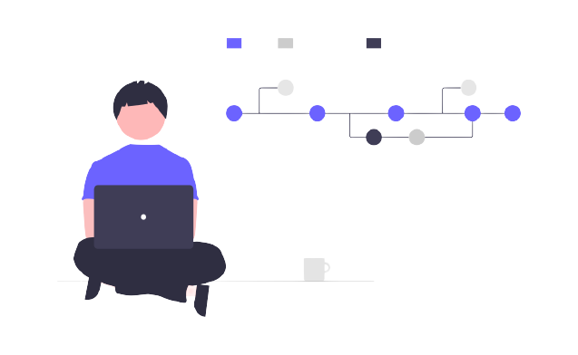


Mục đích khi xây dựng hệ thống
Không còn quản lý thủ công.
Giảm bớt thời gian ghi chép, không gây nhầm lẫn, thiếu chính xác.
Dễ dàng cập nhật, điều chỉnh, tìm kiếm, tra cứu thông tin.
Tăng hiệu xuất công việc.
Tận dụng tối đa khả năng.
Tiết kiệm được nhiều thời gian.

Slide 13
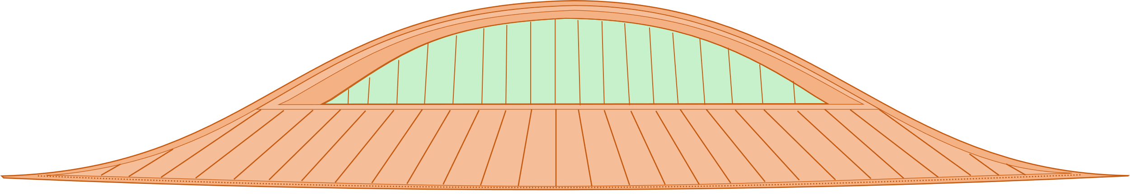

Slide 14


Phân tích hệ thống
Mô tả yêu cầu hệ thống
Sơ đồ phân rã chức năng

Slide 16
Mô tả yêu cầu hệ thống
Chức năng quản lý hệ thống:
Đăng nhập nhập hệ thống
Đổi mật khẩu người dùng
Phân quyền cho các nhóm người dùng: các nhóm người dùng được quy định quyền hạn sử dụng các chức năng của phần mềm khác nhau.
Chức năng quản lý nhân viên:
Cập nhật thông tin nhân viên bao gồm: mã nhân viên, họ tên nhân viên, chức vụ, phòng ban, ngày sinh, số điện thoại, giới tính, địa chỉ.
Chức năng quản lý: thêm, sửa, xoá thông tin và lưu các thay đổi.

Slide 17
Mô tả yêu cầu hệ thống
Chức năng quản lý lương: thực hiện cập nhật và tính lương cho từng nhân viên.
Chức năng quản lý hợp đồng: quản lý thông tin hợp đồng làm việc của nhân viên.
Chức năng quản lý nghỉ phép: quản lý số ngày nghỉ phép của từng nhân viên.

Slide 19
Sơ đồ phân rã chức năng
Quản lý nhân sự
Quản lý hệ thống
Đăng nhập
Đăng xuất
Phân quyền
Quản lý nhân sự
Thêm thông tin nhân viên
Sửa thông tin nhân viên
Xóa thông tin nhân viên
Quản lý lương
Lương cơ bản
Hệ số lương
Quản lý hợp đồng
Ngày bắt đầu
Hạn hợp đồng
Quản lý nghỉ phép
Ngày phép
Số ngày phép
Lý do

Slide 20


Slide 21


Thiết kế hệ thống
Thiết kế cơ sở dữ liệu
Thiết kế giao diện

Slide 23
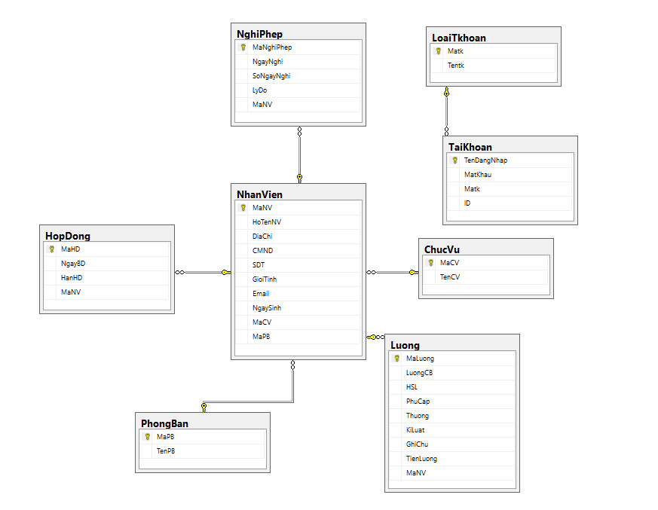
Thiết kế cơ sở dữ liệu

Slide 24


Slide 25
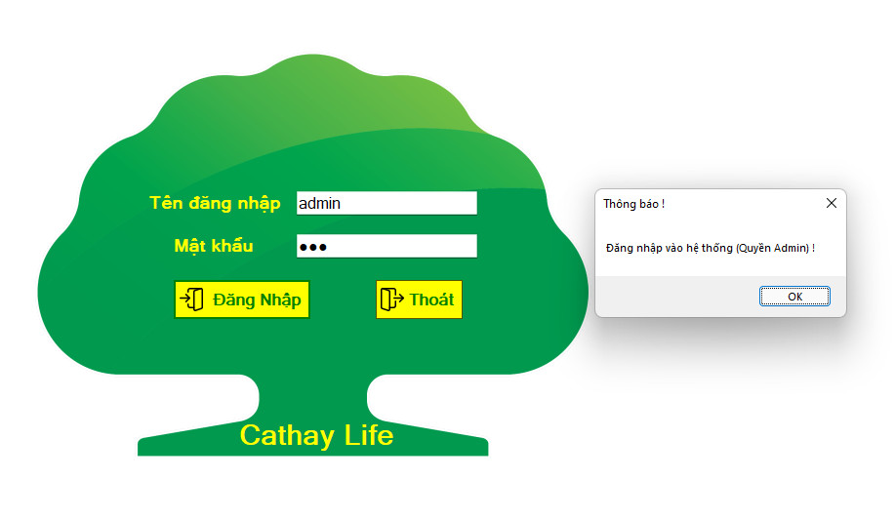
Thiết kế giao diện
Form Đăng nhập

Slide 26


Slide 27
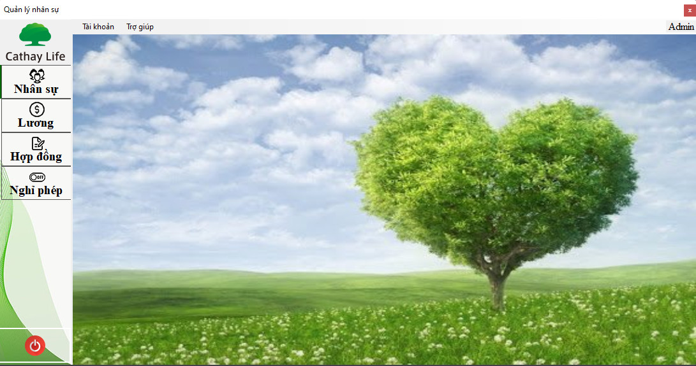
Thiết kế giao diện
Form Giao diện chính

Slide 29
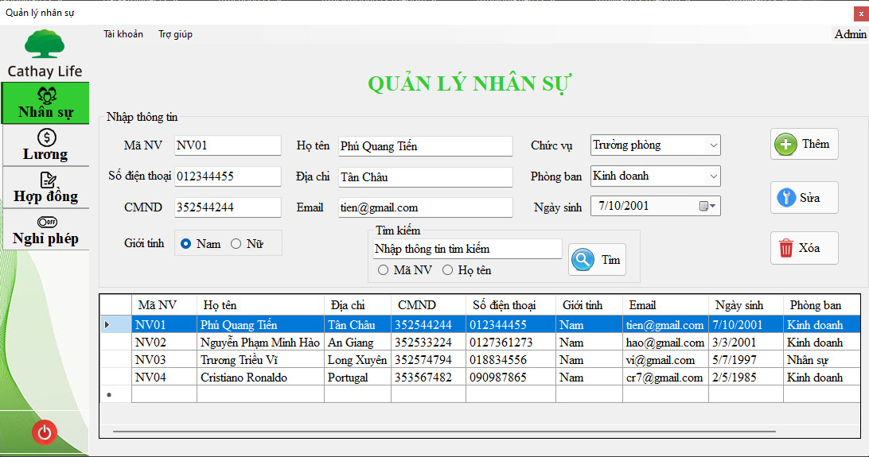
Thiết kế giao diện
Quản lý Nhân sự

Slide 31
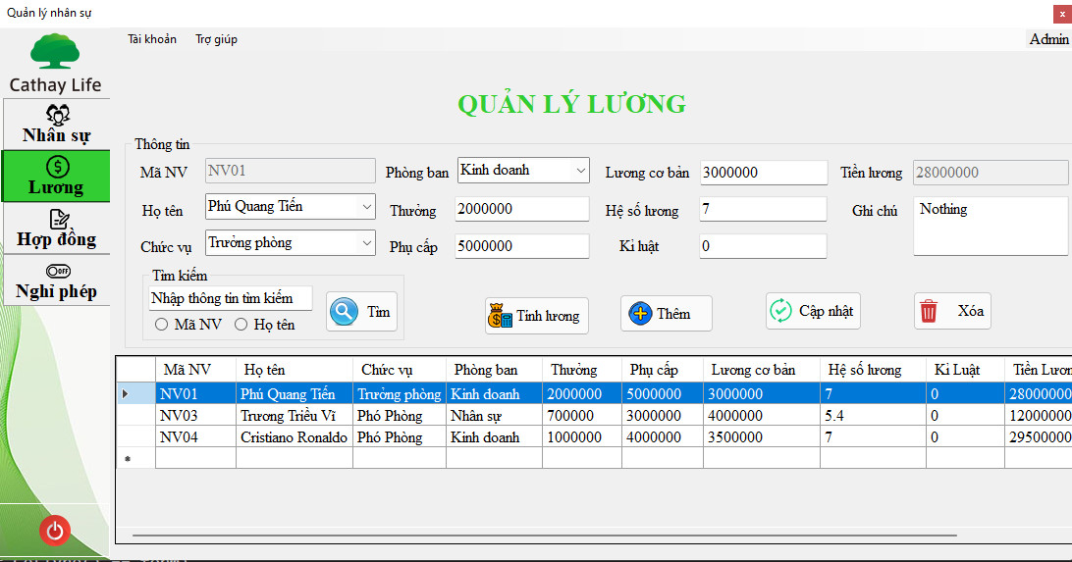
Thiết kế giao diện
Quản lý Lương

Slide 33
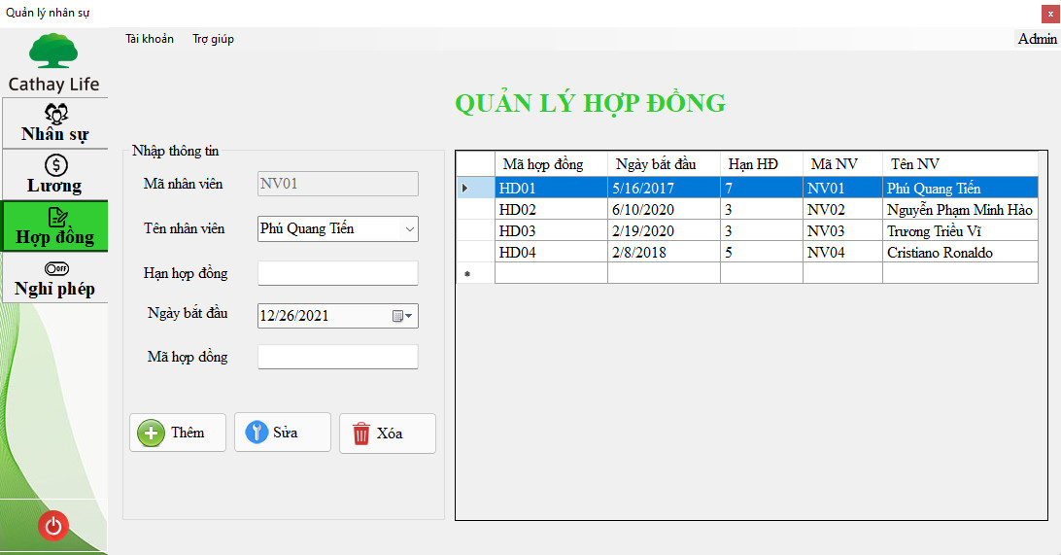
Thiết kế giao diện
Quản lý Hợp đồng

Slide 35
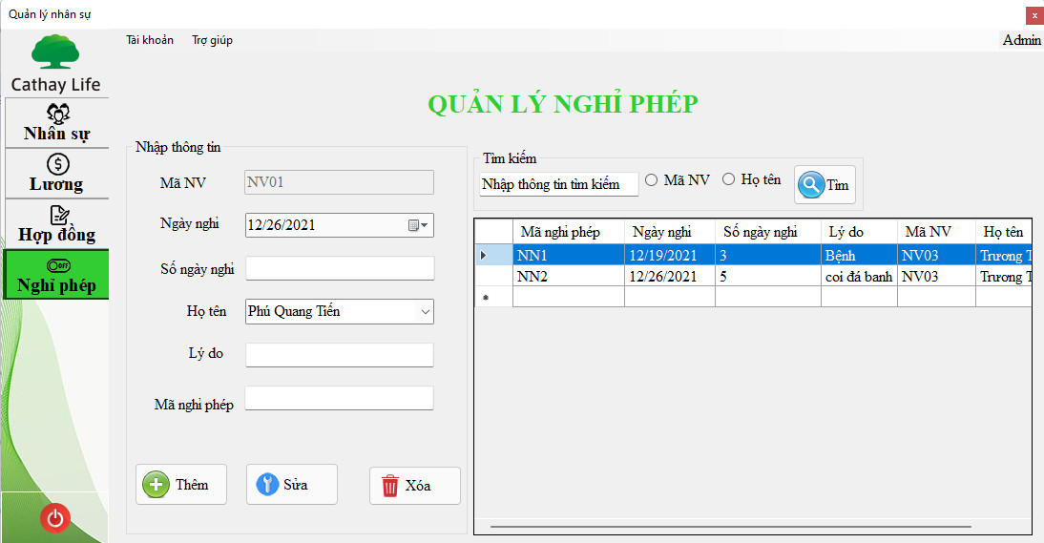
Thiết kế giao diện
Quản lý Nghỉ phép

Slide 36
Thanks For Watching!

